Slide 1
Una lettura «sapienziale» dei «segni dei tempi»
Giornata dei Collegamenti del Settore D di Torino
Arsenale dell’Armonia _ 4 ottobre 2020
Meditiamo su cosa ci ha lasciato l’esperienza della pandemia COVID-19
Ugo (e Franca) Marchisio
Notes:
FRANCA: Presentazione della nostra coppia e spiegazione del perché il suo nome è tra parentesi … (Abbiamo preparato tutto insieme perché abbiamo anche vissuto tutto insieme, ma io mi sono preso l’impegno di fare le slides).
Presentazione della coppia: sposati da 41 anni, in équipe da 36, siamo medici (emergenza/urgenza ora libero professionista Ugo, medicina legale dipendente ASL Franca), abbiamo due figlie e 4 nipotini. Come servizi nel Movimento siamo stati CC, CRS, CRR, DIP e coppia pilota di 5 équipes, GRC.

Slide 2
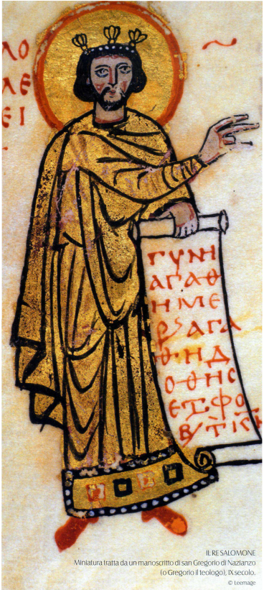
A Gabaon, l’Eterno apparve in sogno di notte a Salomone. DIO gli disse: «Chiedi ciò che vuoi che io ti dia».
«O Eterno, mio DIO, tu hai fatto regnare il tuo servo al posto di Davide mio padre ma io non sono che un fanciullo e non so come comportarmi. Concedi dunque al tuo servo un cuore intelligente, perché possa amministrare la giustizia per il tuo popolo e discernere il bene dal male».
Piacque al Signore che Salomone avesse fatto questa richiesta. DIO allora gli disse: «Ecco, io faccio come tu hai chiesto: ti dò un cuore saggio e intelligente come nessun altro prima e dopo di te …» (1Re 3: 5-12)
Intelligĕre
Dare senso
Sapĕre
Dare valore
Notes:
CUORE : non solo comprensione di testa, ma di cuore (partecipata, che si prende cura, che ama).
INTELLIGENTE: intelligĕre = intus legĕre = leggere dentro (comprendere il significato profondo delle cose) => DARE SENSO.
SAGGIO: sapĕre = dare sapore alle cose => DARE VALORE (alle esperienze e alla conoscenza).
Al tempo del COVID-19, ricerca e confronto con la Parola, con l’umanità, in coppia e in équipe per dare senso e dare valore all’esperienza che vivevamo.

Slide 3
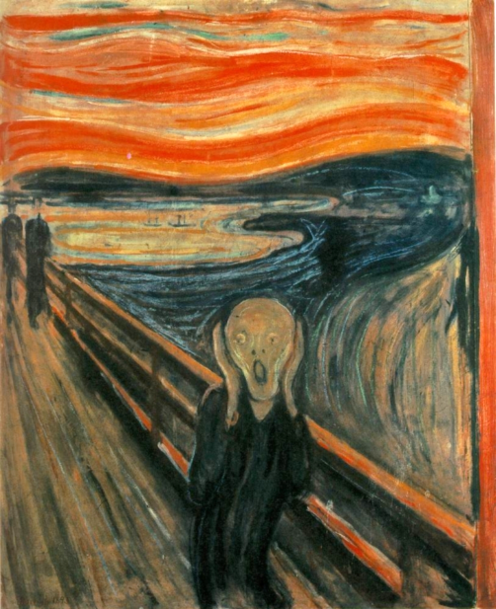
Quando si fa sera, voi dite: "Bel tempo, perché il cielo rosseggia!" e la mattina dite: "Oggi tempesta, perché il cielo è rosso cupo!" L'aspetto del cielo lo sapete dunque discernere, e i segni dei tempi non riuscite a discernerli? (Mt 16,2-3)
Giovanni XXIII nel Concilio Vaticano II: «è dovere permanente della Chiesa scrutare i segni dei tempi e interpretarli alla luce del Vangelo, per rispondere ai perenni interrogativi degli uomini sul senso della vita» (GS, n. 4).
«Il popolo di Dio, mosso dalla fede, cerca di discernere quali siano i veri segni della presenza o del disegno di Dio» (GS, n. 11).
… così che «vediamo, fra tenebre oscure, numerosi indizi i quali sembrano annunciare tempi migliori per la Chiesa e per il genere umano». I segni dei tempi sono, in questo senso, dei presagi di condizioni migliori (Paolo VI nell’udienza generale del 16/04/1969)
Notes:
L’urlo di Edvard Munch (Norvegese, 1863-1944) esprime bene l’angoscia esistenziale, sotto questo cielo rosseggiante, di fronte ad un mondo cui non si riesce a dare un senso…
DISCERNIMENTO: dal latino discernere, composto da dis- separare e cernere scegliere. Scegliere separando. Separando che cosa? Come procedura logica, separando i singoli elementi del problema in modo da affrontarli analiticamente, ma in senso evangelico, vuol dire saper cogliere (separare dalla massa di afferenze che ci bombardano il cervello) i segni del Regno in embrione, magari nascosto, ma che può crescere, anche per mezzo nostro.
Paolo VI rese famose le parole «segni dei tempi» nell’udienza generale del 16/04/1969:
Uno degli atteggiamenti caratteristici della Chiesa dopo il Concilio è quello d’una particolare attenzione sopra la realtà umana, considerata storicamente; cioè sopra i fatti, gli avvenimenti, i fenomeni del nostro tempo. Una parola del Concilio è entrata nelle nostre abitudini: quella di scrutare «i segni dei tempi». Ecco una espressione, che ha una lontana reminiscenza evangelica: «Non sapete distinguere - chiede una volta Gesù ai suoi ostili e malfidi ascoltatori - i segni dei tempi?» (Matth. 16, 4). Il Signore alludeva allora ai prodigi ch’Egli andava compiendo, e che dovevano indicare l’avvento dell’ora messianica. Ma l’espressione ha oggi, sulla stessa linea, se vogliamo, un significato nuovo di grande importanza: la riprese infatti Papa Giovanni XXIII nella Costituzione apostolica, con la quale indisse il Concilio Ecumenico Vaticano II, quando, dopo aver osservato le tristi condizioni spirituali del mondo contemporaneo, volle rianimare la speranza della Chiesa, scrivendo: «A noi piace collocare una fermissima fiducia del divino Salvatore ... che ci esorta a riconoscere i segni dei tempi», così che «vediamo fra tenebre oscure numerosi indizi, i quali sembrano annunciare tempi migliori per la Chiesa e per il genere umano» (A.A.S. 1962, p. 6). I segni dei tempi sono, in questo senso, dei presagi di condizioni migliori.

Slide 4
COVID-19 mi ha messo in crisi …
Come professionista medico: la presunzione di poter fronteggiare ogni problema di salute, anche le emergenze, anche le situazioni nuove ed inedite
Come Homo sapiens, razionale, scientifico, cittadino di una nazione ad alto reddito, tecnologicamente avanzata e con un welfare avanzato: la presunzione di poter dominare ogni fenomeno naturale, di poter capire e prevedere tutto, di andare sempre e solo avanti … il progresso, lo sviluppo, la CRESCITA !!!
Notes:
CRESCITA: Luca Mercalli => in natura una sola cosa cresce sempre e soltanto, intrinsecamente e univocamente votato a questo destino: il tumore! Che certamente non è una bella cosa…
HOMO SAPIENS SAPIENS (forse troppo sapiens…), erectus, faber. Capace di autogestirsi e autoproteggersi in tutto e per tutto…

Slide 5
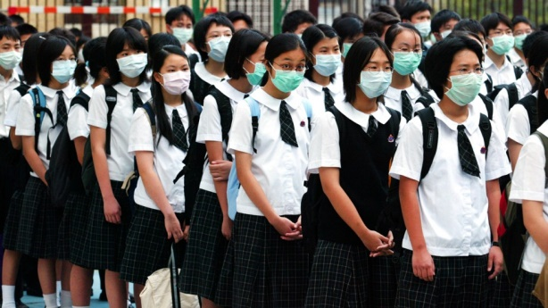
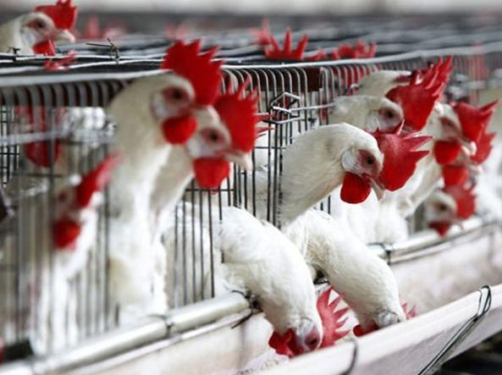
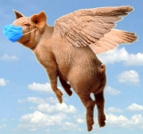
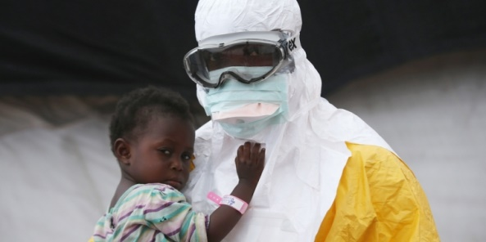
Sempre tragedie «lontane»
2002 - SARS (coronavirus)
2005 - Influenza Aviaria
2009 – Influenza Suina (AH1N1)
2012 – MERS (coronavirus)
2014 – Ebola virus
2015 – Zika virus
Notes:
Attenzione! Non bufale per le sofferenze che avevano causato alle popolazioni lontane che ne erano state colpite, ma circa una imminente espansione delle epidemie nei Paesi ad alto reddito: eravamo tutti lì ad aspettare il nemico all’orizzonte come nel Deserto dei Tartari ma poi non arrivava mai nessun caso.

Slide 6

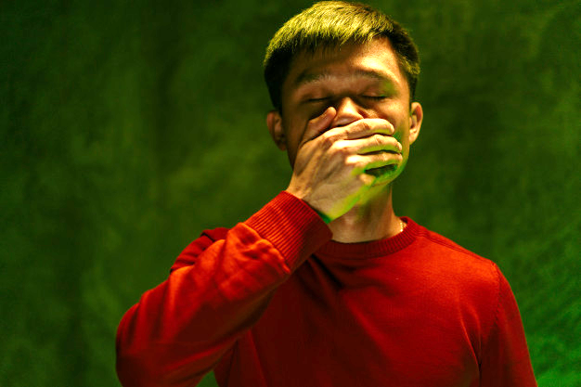
La prendevamo sul ridere …
Il Piemontese tira un sospiro di sollievo …
Per liberarsi delle code negli uffici, a Forcella (Napoli) …
Ha letto sul giornale che il coronavirus si trasmette solo attraverso CONTATTI UMANI STRETTI !!!
… Gennarino affitta
«O’ Cinese ca’ tosse» !!!

Slide 7
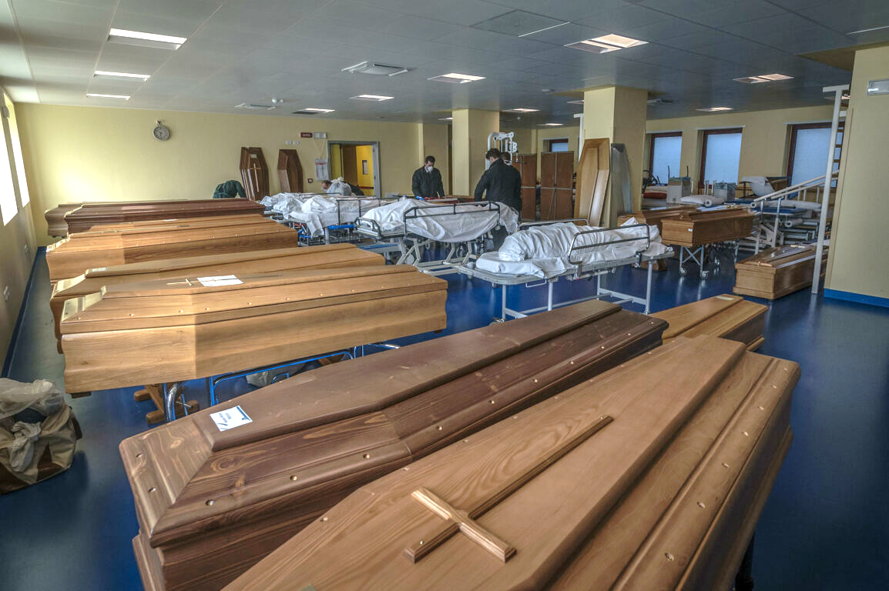
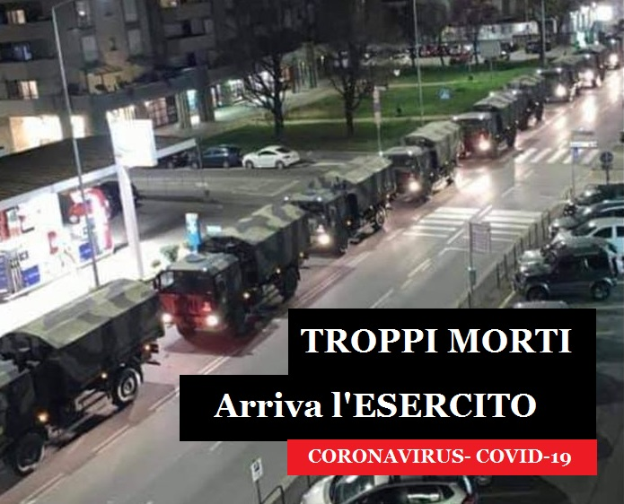
… e anche pianto!
Ma poi abbiamo capito …
Notes:
Non era più una tragedia «lontana» , anzi colpiva particolarmente le nazioni più fortunate…

Slide 8
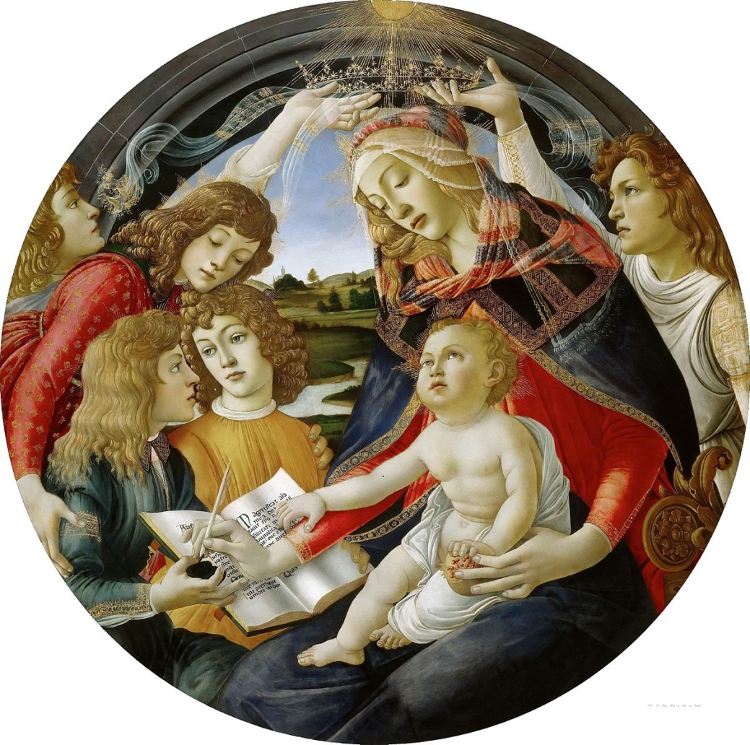
Homo humilis
Sandro Botticelli: Madonna del Magnificat (1485 _ Galleria degli Uffizi _ Firenze)

Slide 9
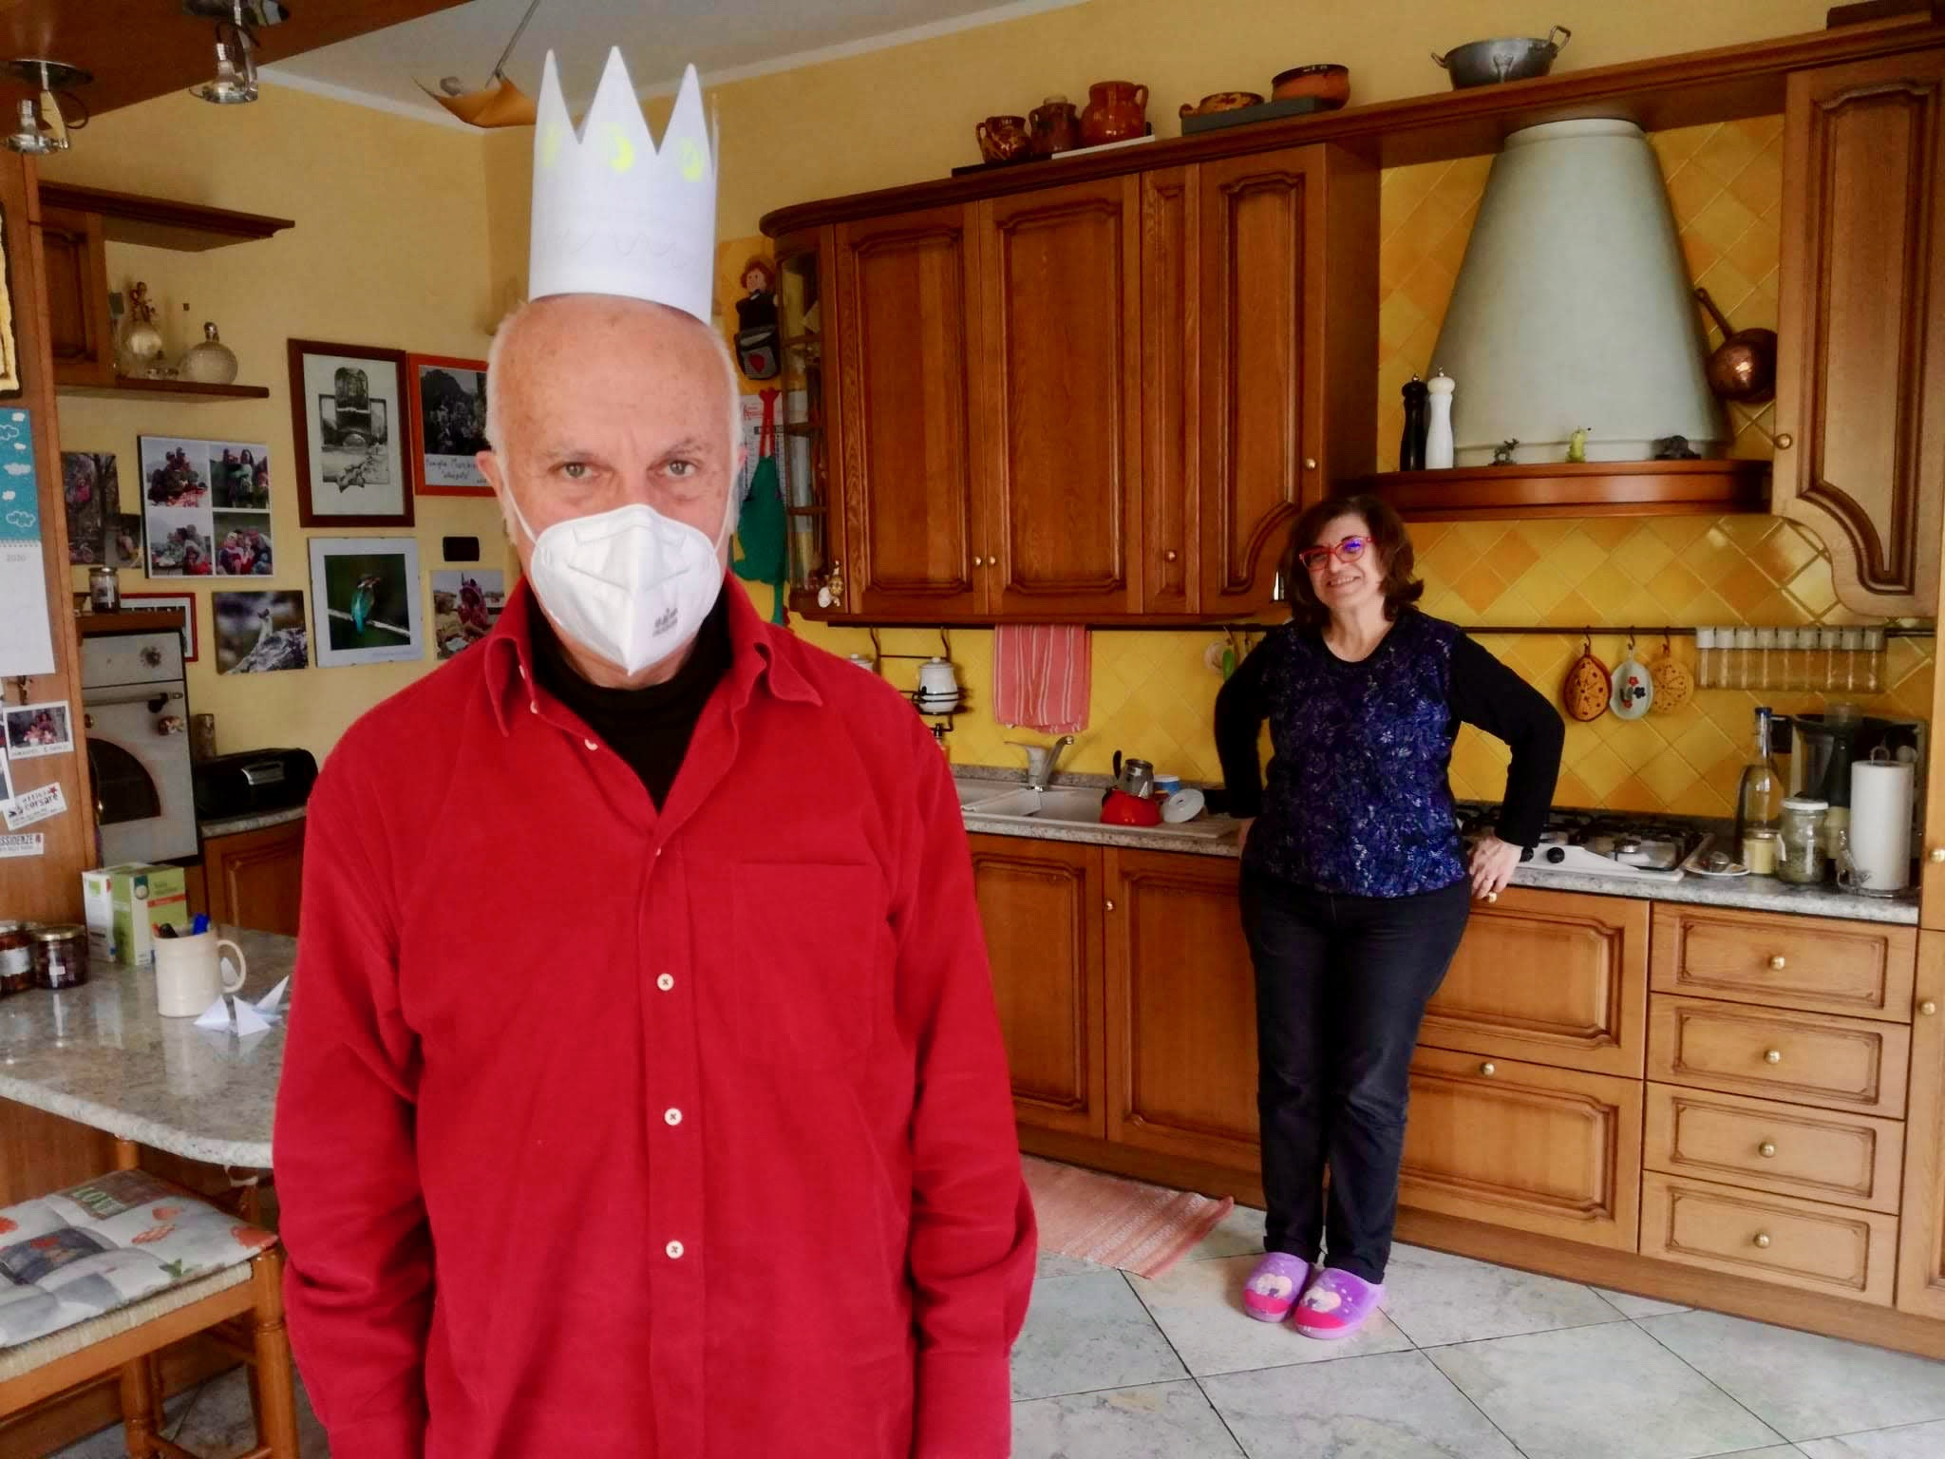
Notes:
Eccomi con la corona di cartone che mi ha imposto la figlia Irene per mettere la vicenda sul ridere e sdrammatizzare, giocando sul doppio senso di corona da re e corona virus. Ma io mi sentivo invece messo alla gogna, come Homo sapiens che si crede re dell’universo, da un virus con la corona dimostratosi più forte di me … Non era una corona dura come quella di spine che imposero a Gesù ma, come strumento di dileggio, pesante da sopportare quanto la sua …
Poi Franca racconta la sua esperienza personale di malata, ricoverata con altre pazienti in «Reparto COVID», in isolamento assoluto, a condividere la solitudine del momento con sorelle di sventura più mal messe e sprovvedute di lei…

Slide 10
Non siamo più forti
della Natura
Non possiamo e non
dobbiamo fare del
Creato quello che vogliamo
Notes:
E sulla scorta di questo primo segno dei tempi, continuiamo a meditare sulla natura e sull’uomo (sapiens e meno sapiens…)

Slide 11
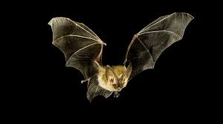

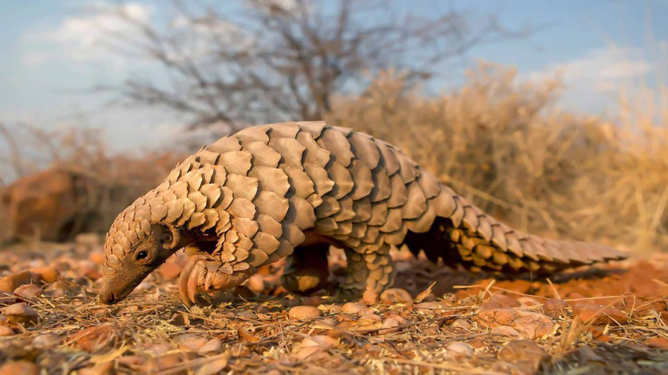
Spillover !!!
Notes:
SPILLOVER David Quammen (2012) = «stravaso» di un virus da un bacino animale all’uomo (zoonosi) con possibilità che poi, nell’uomo, acquisti aggressività e si trasmetta anche per contatto interumano (antropo-zoonosi). Con o senza vettori intermedi (zanzare, zecche ecc).

Slide 12
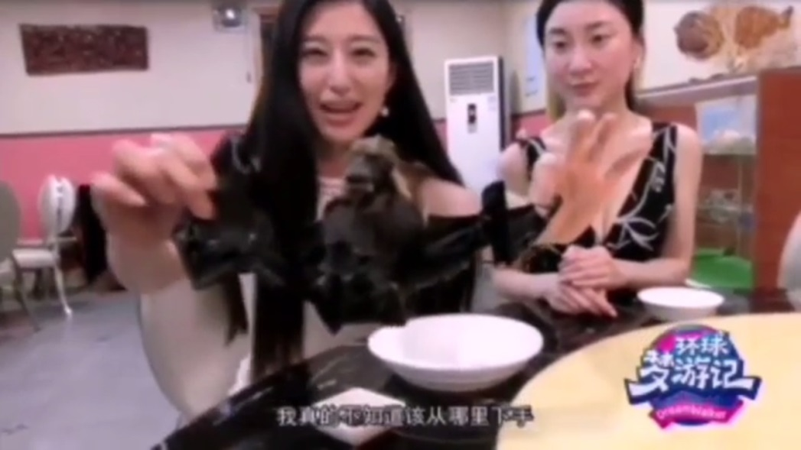

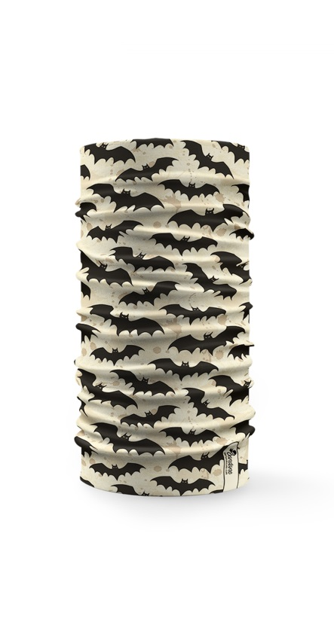

Bian
Fu
Notes:
Biàn fu = pipistrello. Fu = fortuna, benessere, felicità. Quindi il pipistrello a capodanno è come per noi la lenticchia…
A sinistra in basso, bandana augurale con i pipistrelli.
Le ipotesi complottistiche che sia stato volutamente immesso tra la popolazione, o quelle anti-cinesi che sia «sfuggito» per scarse misure di sicurezza dal laboratorio di Wuhan (sposate anche da Donald Trump) sono smentite dagli studiosi di tutto il mondo che hanno studiato le sequenze geniche dell’RNA mutato rispetto al virus originario del pipistrello.

Slide 13
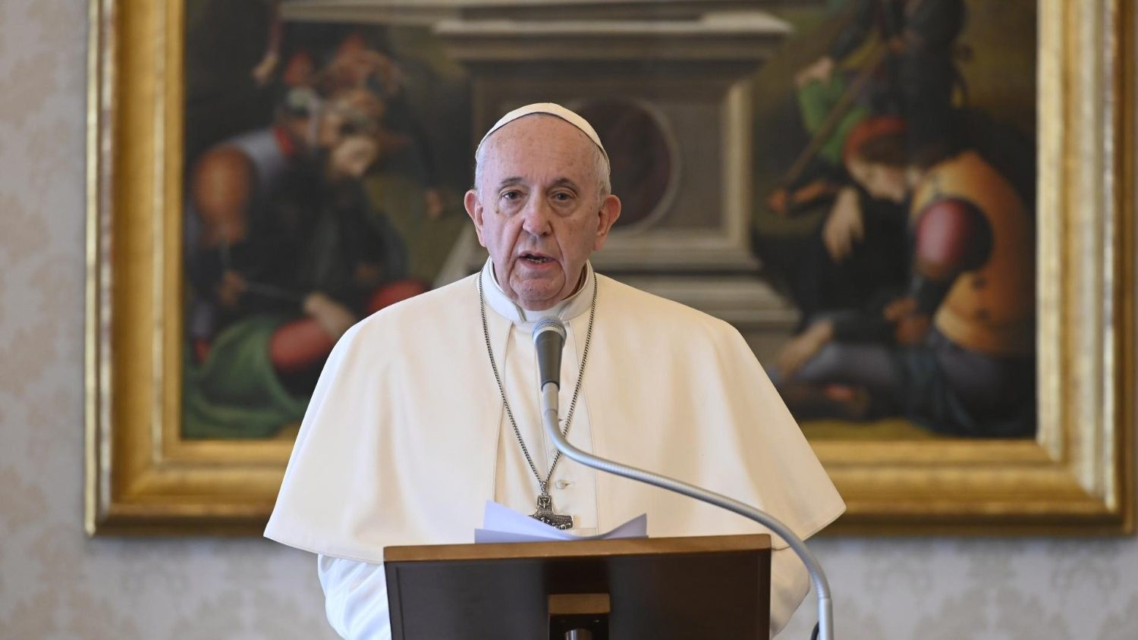
«Laudato si’»
Notes:
«Laudato si’» = enciclica del 2015
Grande segno profetico dei tempi!!!!
Con efficacia che va ben oltre l’ambito cattolico. Germe del Regno e occasione di dialogo e collaborazione/fratellanza con tutti gli uomini di buona volontà a prescindere dal loro credo… => successive
Lo spillover è dovuto al fatto che la terra «coltivata» e «umanizzata» si è estesa sempre più a contatto e dentro la terra «selvaggia» e quindi molti animali selvatici sono diventati fonte alimentare e sono comparsi nei wet markets ecc.

Slide 14

Notes:
ECOLOGIA INTEGRALE: ambiente soggetto debole da difendere come tutti i diseredati e gli sfruttati/dimenticati della terra _ Carlin Petrini ecc.
Altro importante segno dei tempi per leggere la presenza del Regno che germoglia anche tra i non credenti «di buona volontà»

Slide 15

Notes:
Anche nelle nuove filosofie di intervento della cooperazione allo sviluppo leggiamo questi segni dei tempi quando si parla di One Health ecc.

Slide 16
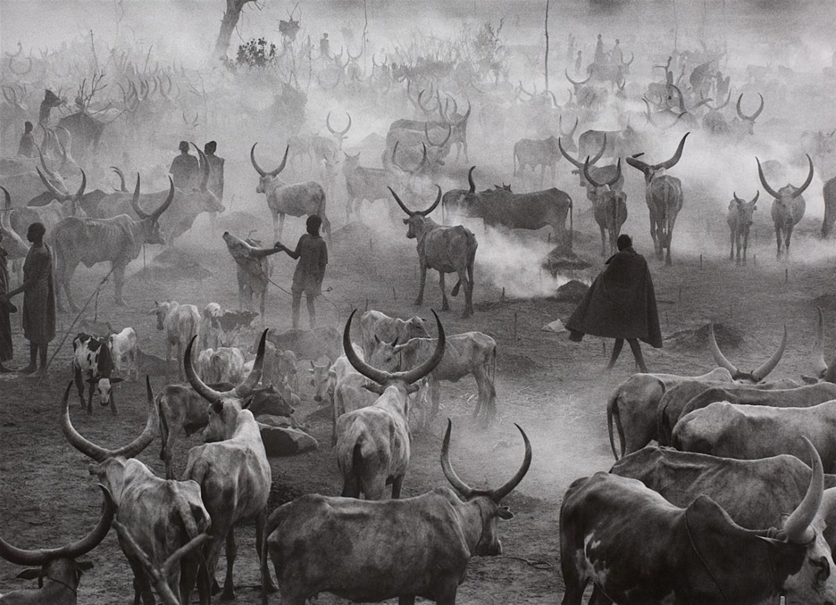
Foto di Sebastião Salgado
Notes:
Dinka del Sud Sudan _ Simbiosi uomo-animali nell’ambiente.
E per restare in Africa … un altro segno dei tempi => successiva

Slide 17
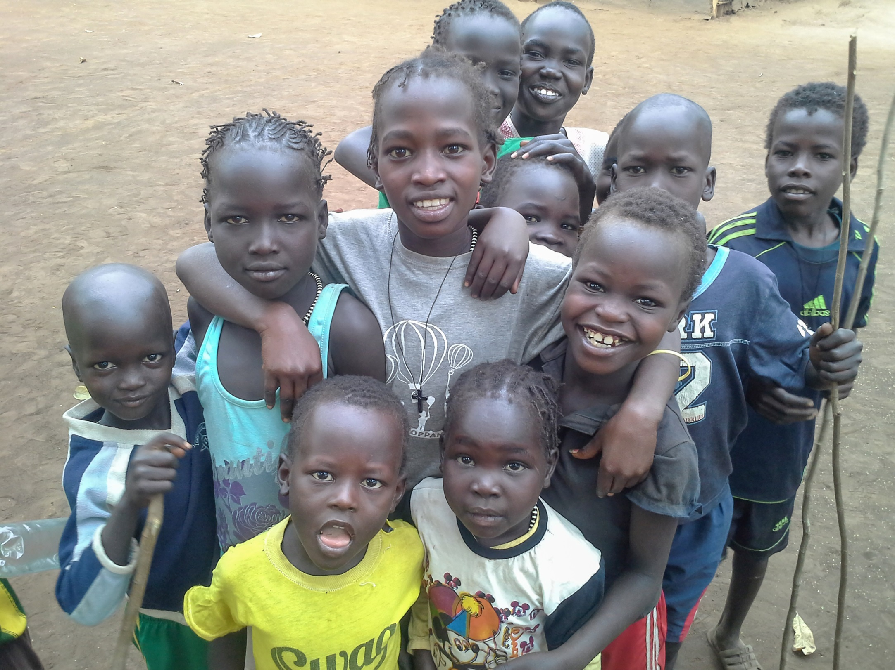
Notes:
Gambella Ethiopia
Come chiamavano una volta e come chiamano oggi gli stranieri bianchi?
FERENGI => CHINA => CORONA!!!!

Slide 18

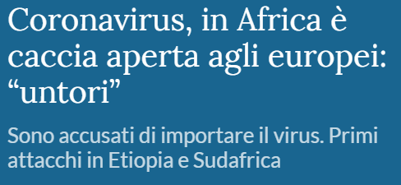
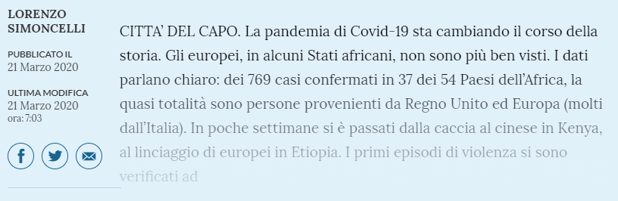
Notes:
Un’inversione di ruoli e di rapporti: ora gli emarginati, rifiutati, aggrediti e cacciati siamo noi e non gli Africani … Un altro importante segno dei tempi da leggere e meditare.

Slide 19


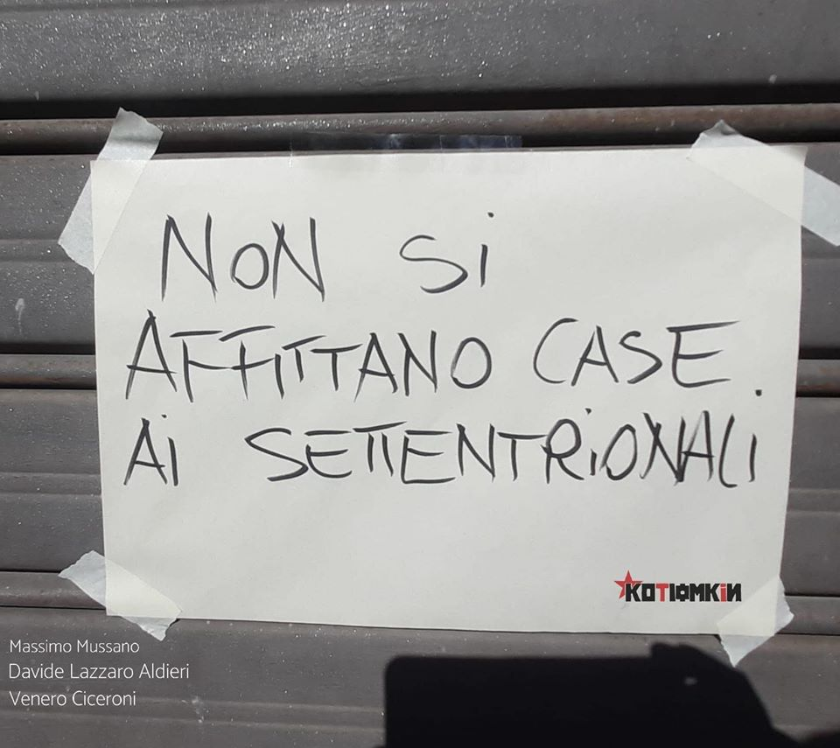



Inverted
Double
Burden
of Disease
Notes:
Storicamente, le malattie infettive incidevano sul Global Burden of Disease (Carico globale di malattia) in modo preponderante nei Paesi a basso reddito, mentre in quelli ad alto reddito il GBD era principalmente legato alle malattie croniche degenerative (quelle infettive erano del tutto marginali e sotto controllo). Man mano che miglioravano però le condizioni di vita dei Paesi poveri, anche le malattie croniche degenerative prendevano piede in queste nazioni, mantenendosi allo stesso tempo alto il carico delle malattie infettive, per la maldistribuzione delle ricchezze e dell’accessibilità a cure mediche efficaci tra i cittadini di uno stesso Paese.
Ora assistiamo ad un «doppio» carico di malattia anche nei Paesi ricchi, re-invasi da pestilenze e patologie trasmissibili da cui si sentivano ormai definitivamente liberati e immuni (AIDS, COVID-19…).

Slide 20
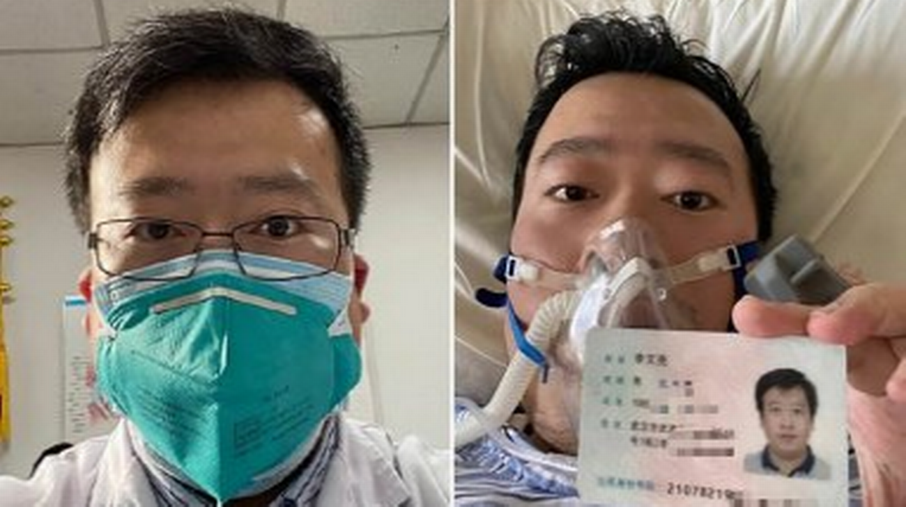
Doctor Li Wenliang
Notes:
Una stupenda testimonianza “etica” ce l’ha regalata il Dr Li Wenliang, il medico che per primo segnalò la nuova epidemia via Weibo (il Tweeter cinese): “C’è un virus a Wuhan che sta causando una epidemia simile alla SARS” (dicembre 2019). Naturalmente fu censurato e redarguito dalle autorità e dal partito che, come accade per tutti i regimi illiberali, reagirono immediatamente secondo il tipico riflesso condizionato di negare e nascondere tutto, sempre e comunque. Ma poi l’epidemia divenne evidente alla Cina e al mondo e lo stesso Dr Li si ammalò e morì il 6 febbraio 2020, non prima però di aver postato sui social un video in cui lui stesso, in fin di vita, denunciava la drammatica situazione di Wuhan. Il video divenne subito più “virale” dello stesso SARS-CoV-2 e si assistette ad un inusuale fiorire, nei social cinesi, di messaggi critici verso le autorità. Ovviamente, a questo punto, il governo passò dal negazionismo alla retorica, cercò di farne un eroe nazionale e prese severi provvedimenti contro le autorità di Wuhan, capri espiatori della tardiva risposta all’epidemia.

Slide 21
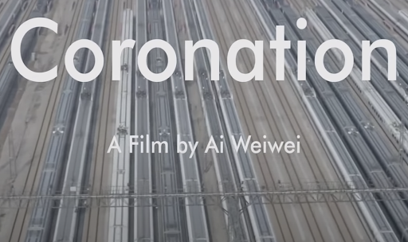
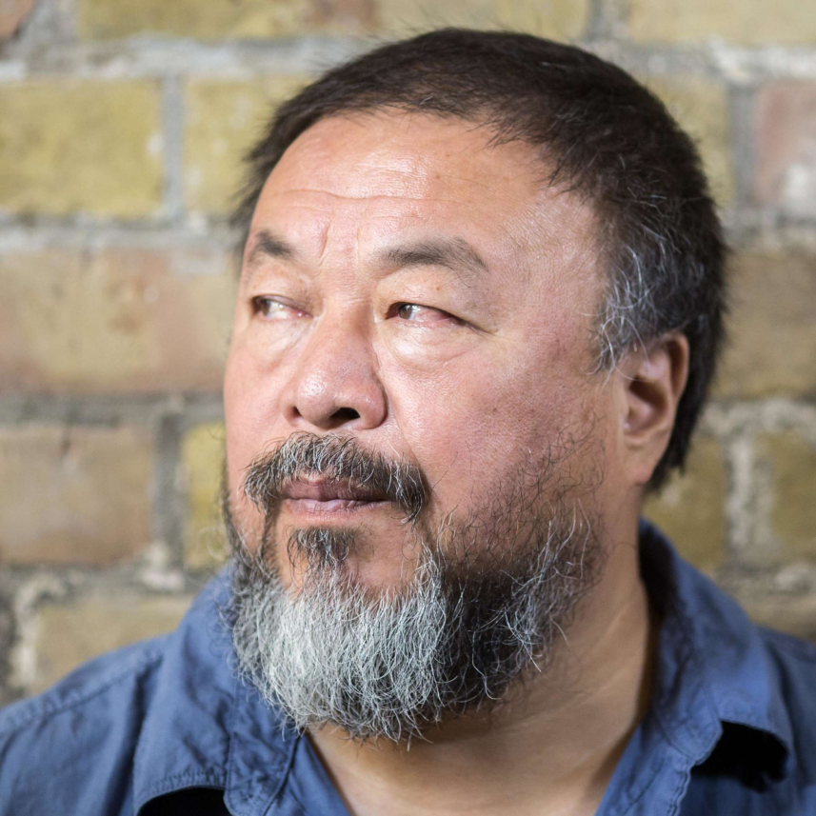
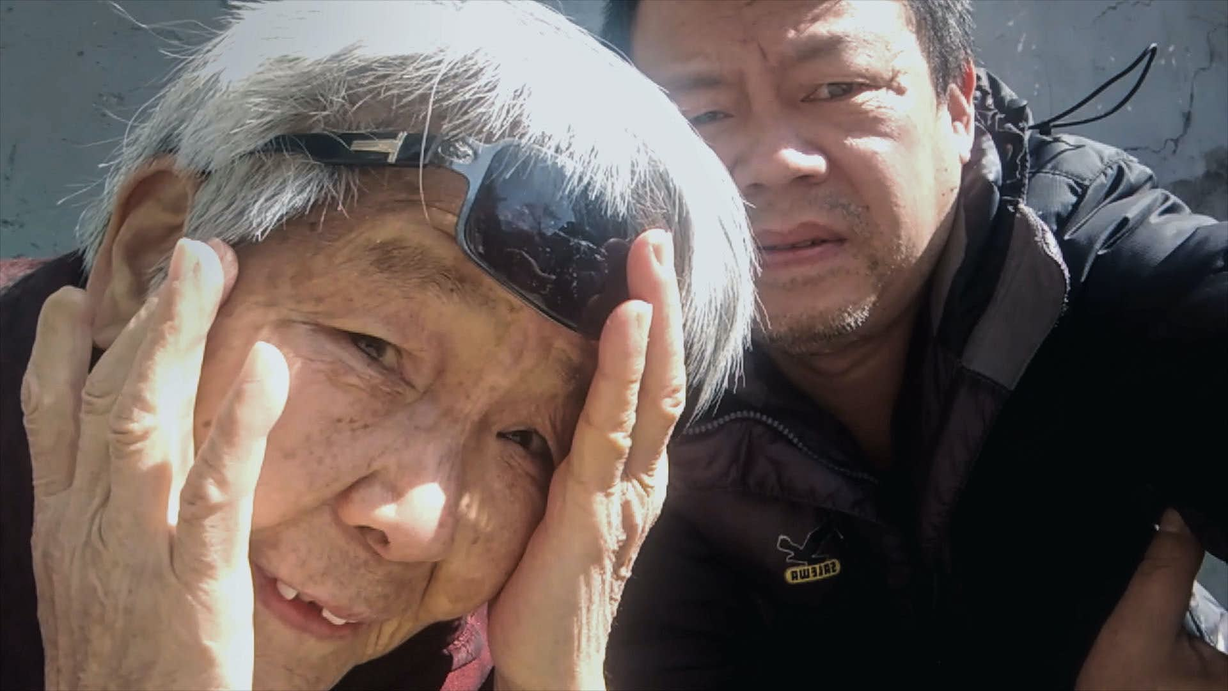
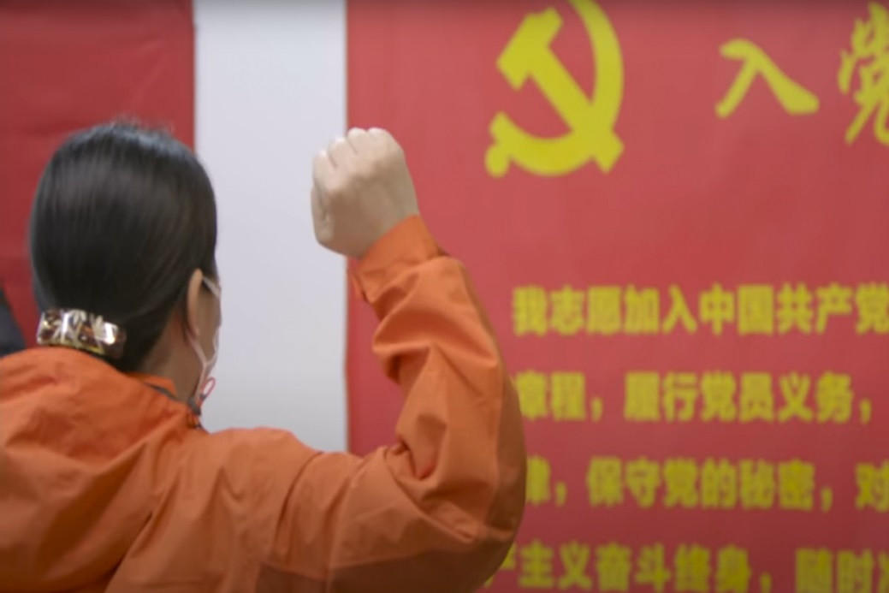
Artist Ai Weiwei
Notes:
Ai Weiwei, artista polivalente cinese, in esilio dal 2015 in Europa per il suo attivismo politico antiregime, ha messo insieme 500 minuti di filmati clandestini (girati in parte da volontari e in parte da una troup di professionisti salariati) da cui ha selezionato 100 minuti di film-documentario sull’epidemia COVID-19 ed il lockdown completo a Wuhan.
Documenta il grande sforzo organizzativo ed economico con cui la Cina ha risposto all’epidemia, ma anche i costi umani imposti dal governo per ottenere i risultati voluti.
Ha polemizzato con gli organizzatori dei festival cinematografici di NY, Toronto e Venezia perché non hanno voluto proiettare la sua opera, come pure con Netflix e Amazon che non l’hanno voluta inserire nei loro cataloghi. Li accusa di essere proni, per interesse economico, alla censura del governo cinese che ovviamente non vede di buon occhio il film e cerca di boicottarlo in tutti i modi.
Il segno dei tempi da scoprire e meditare è come la reazione del sistema all’epidemia esalta e rende più leggibile, più manifesto, il quotidiano modo che ha il Cinese di rapportarsi con lo Stato e del Governo di rapportarsi con il popolo: l’attenzione non è per la singola persona, ma solo per il risultato collettivo; la perdita di libertà è assoluta e viene barattata con la sicurezza e il buon funzionamento generale, assicurato dal fatto che tutti righino dritto e che ci sia un potere centrale che prevede e provvede tutto quanto.

Slide 22
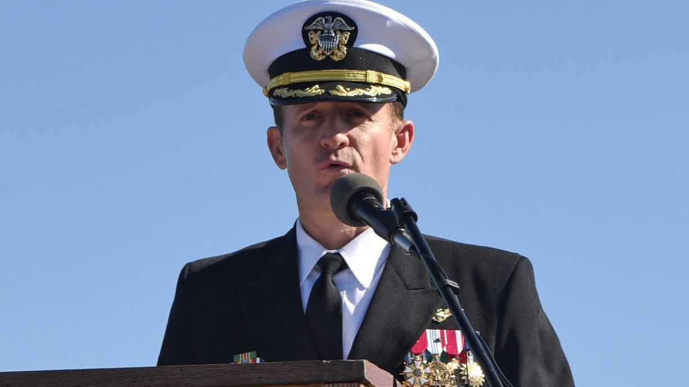
President Donald Trump
Dr Anthony Fauci
Captain
Brett Crozier
Notes:
National Institute of Allergy and Infectious Diseases Director Dr. Anthony Fauci attends daily coronavirus response briefing at the White House in Washington.
Fauci told CNN that "no one is going to deny" that lives could've been saved if the US had implemented containment measures earlier in the novel coronavirus outbreak.
President Trump retweeted a call to fire Dr. Anthony Fauci.
At a White House briefing, Trump stopped Fauci from weighing in on using hydroxychloroquine, a malaria drug, for people with COVID-19, the illness caused by the coronavirus. Of course Fauci was doubtful about hydroxychloroquine use.
Dr. Anthony Fauci at the White House on Friday rejected a conspiracy theory that the novel coronavirus was created in a Chinese lab.
Captain Brett Crozier (USS nuclear propelled aircraft carrier “Theodore Roosevelt”) was relieved April 2 after the San Francisco Chronicle reported the contents of a leaked letter he wrote to superiors in March pleading for help as his crew battled an outbreak while underway. He asked for greater assistance and said “sailors do not need to die,” Navy secretary Thomas Modly decided to relieve Crozier of command without waiting for an internal investigation. After Crozier’s letter and dismissal, most of the Roosevelt’s crew of about 4,900 people was eventually moved off the ship into isolation on Guam, where the ship had stopped when the outbreak erupted. “Despite possible long term repercussions to my career, I acted in what I believed was in the best interest of the Sailors aboard TR.”

Slide 23
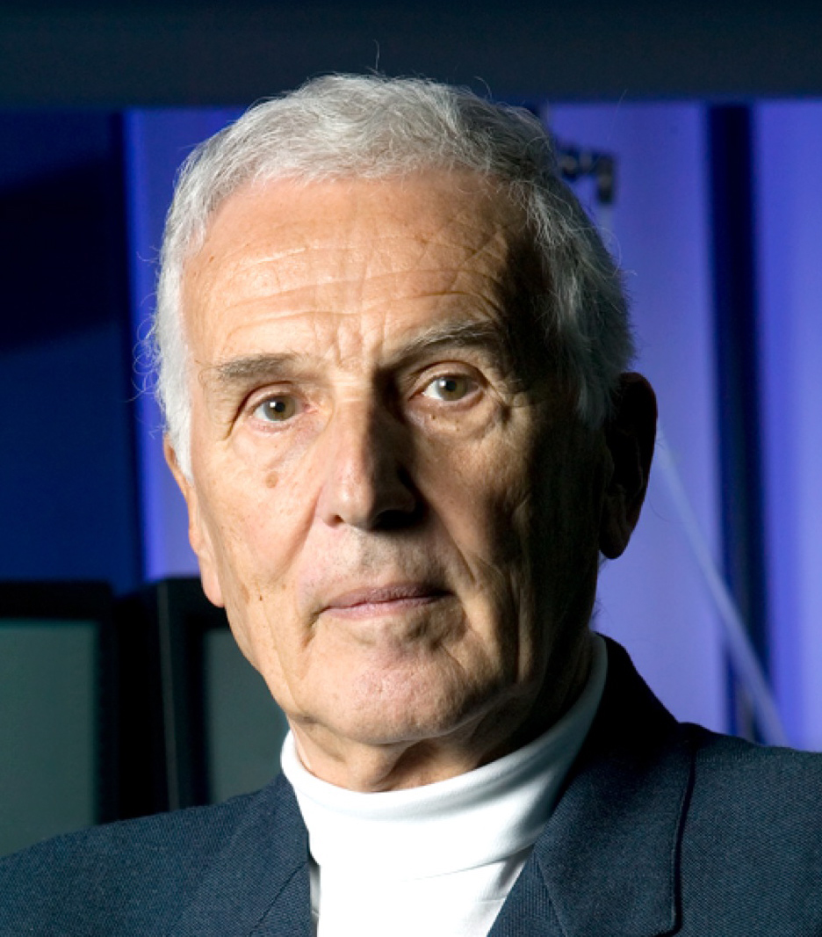
Silvio
Garattini
«Il senso della vita viene prima del senso degli affari»
Notes:
«Il senso della vita viene prima del senso degli affari» _ Commentando l’attuale situazione conseguente alla epidemia COVID-19

Slide 24
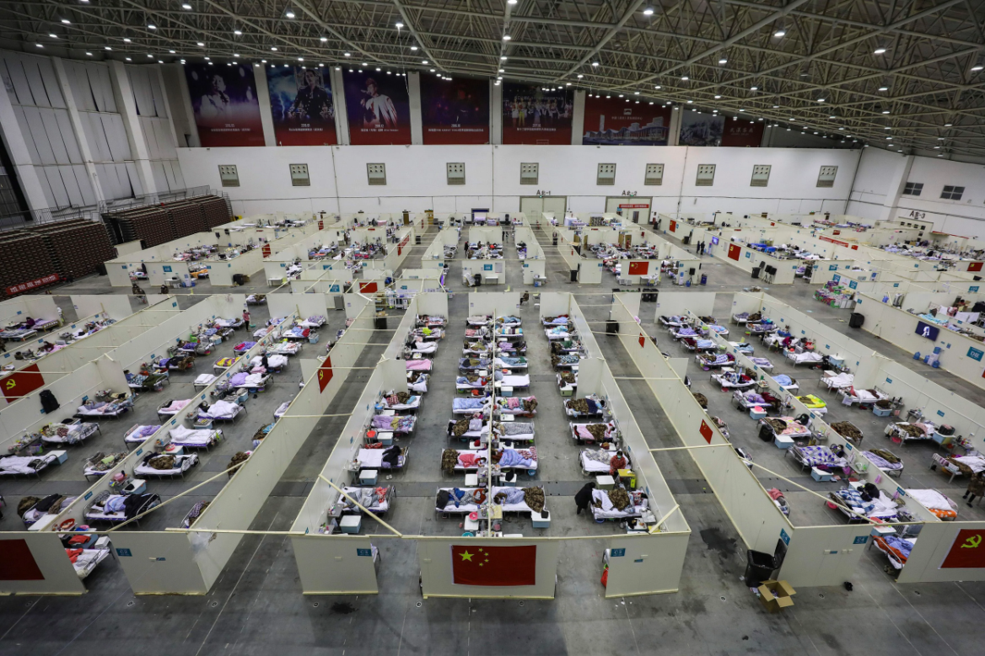
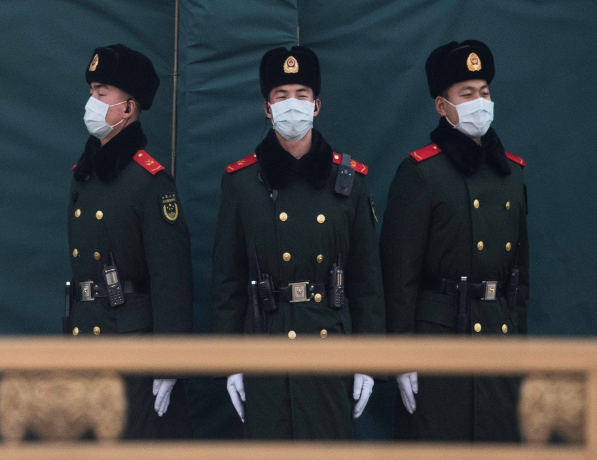
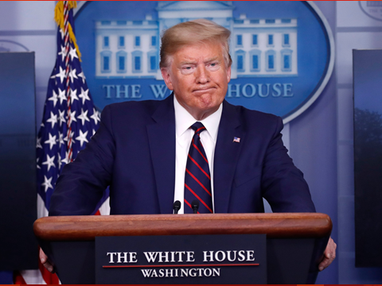
Controllocrazia
totalitaria
o business as usual ?
Notes:
Valori a confronto… Discernimento … Segni dei tempi …
Magari anche qualche cosa da imparare dalle altre culture … => prossima slide

Slide 25
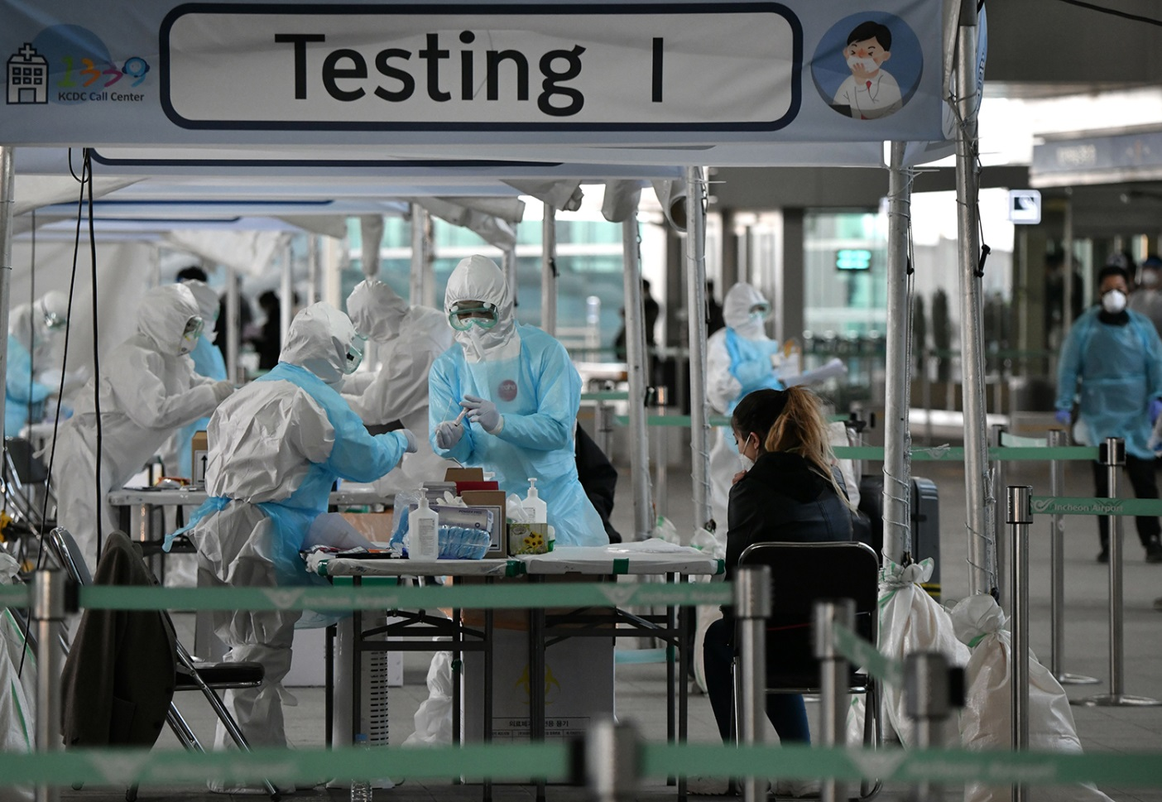
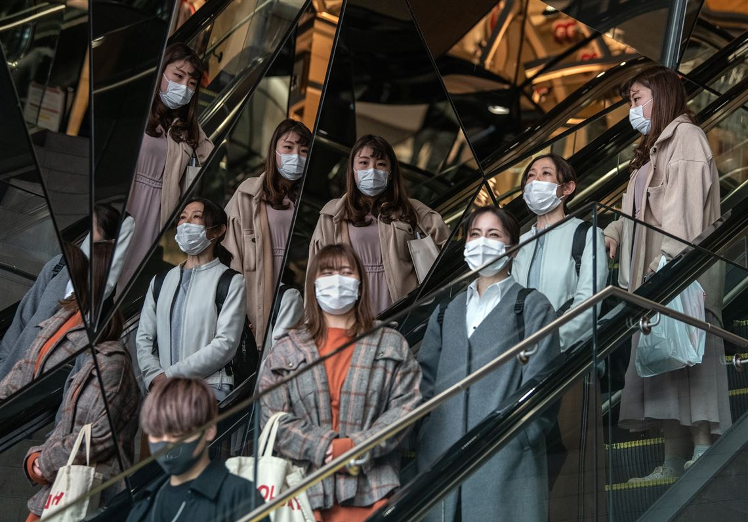
Korea
Japan
Notes:
Perché politica sanitaria vincente in South Korea (celebrata dalla trionfale vittoria elettorale di aprile 2020 del presidente in carica Moon Jae-in):
Preparati organizzativamente (piano emergenza ecc) dopo l’esperienza della SARS (2002-2003), con scorte di DPI, reagenti ecc. Hanno subito individuato e tracciato tutti i contatti dei primi casi con tests a tappeto e quarantene mirate che hanno permesso di evitare un lockdown generale, bloccare l’economia ecc. Ma soprattutto ha fatto molti meno infetti e morti rispetto al totale della popolazione. App nei telefonini per individuare subito chi ha contatti con persone che risultano infette e controllarli subito; anche controllo che non facciano movimenti inutili i cittadini in quarantena… Mentalità confuciano-shintoista di responsabilità collettiva molto alta!!!!

Slide 26
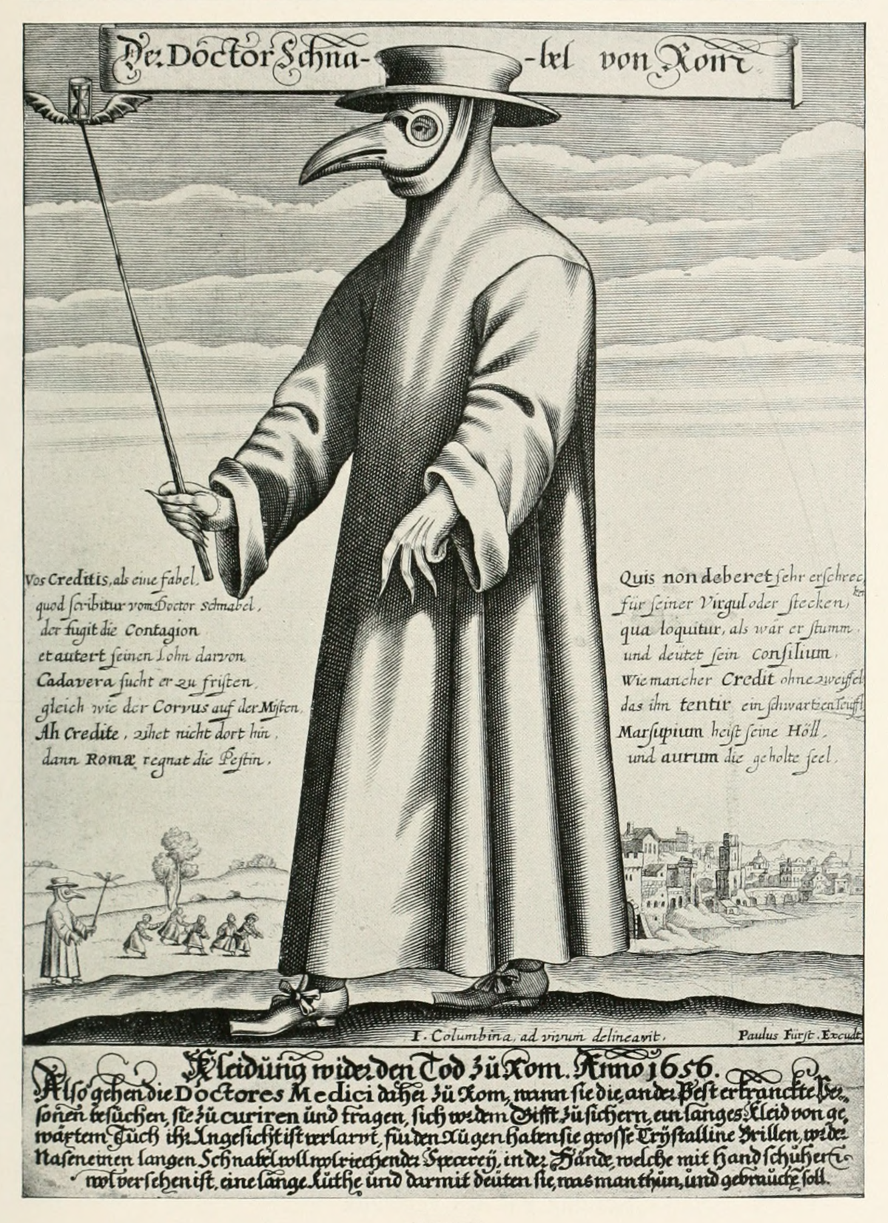
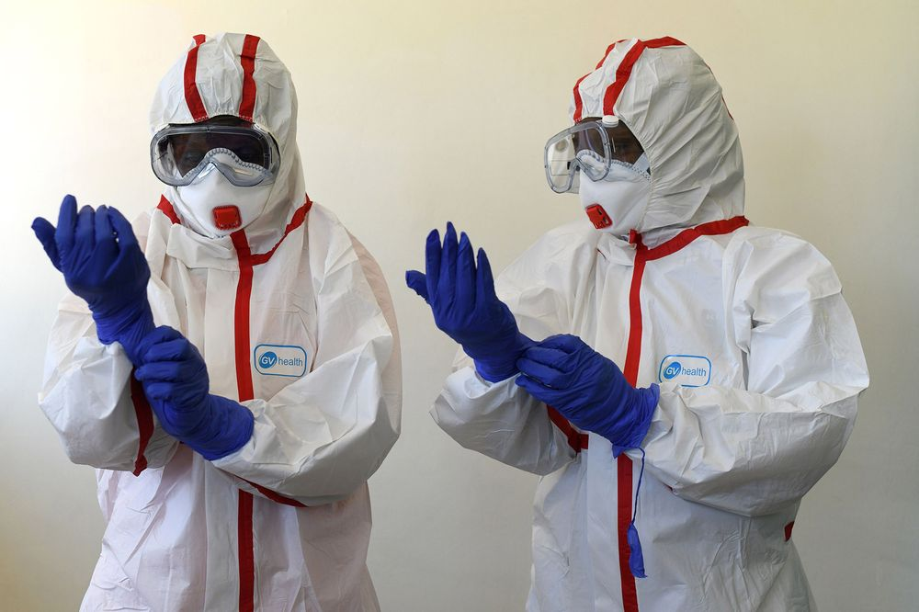
I medici
della
peste
Notes:
In Europa non eravamo più abituati da secoli alle pestilenze … Stessi paramenti, paure, relazioni umane sovvertite e infrante…
Le varie risposte esistenziali, le coping strategies e le elaborazioni filosofiche che ogni persona ha sviluppato di fronte a questo vecchio/nuovo fenomeno sono tutte segni dei tempi, tutte hanno qualcosa da insegnarci e dobbiamo fare discernimento nell’accoglierle, rifiutarle o subirle con più o meno resilienza…

Slide 27
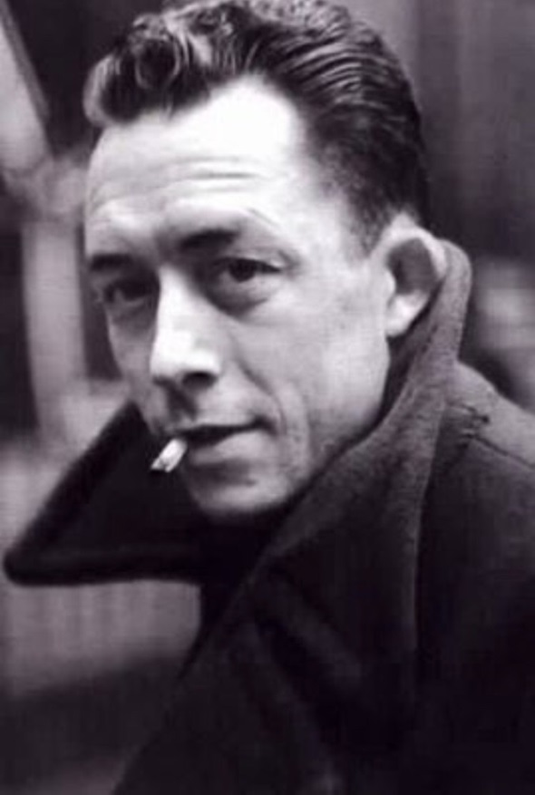
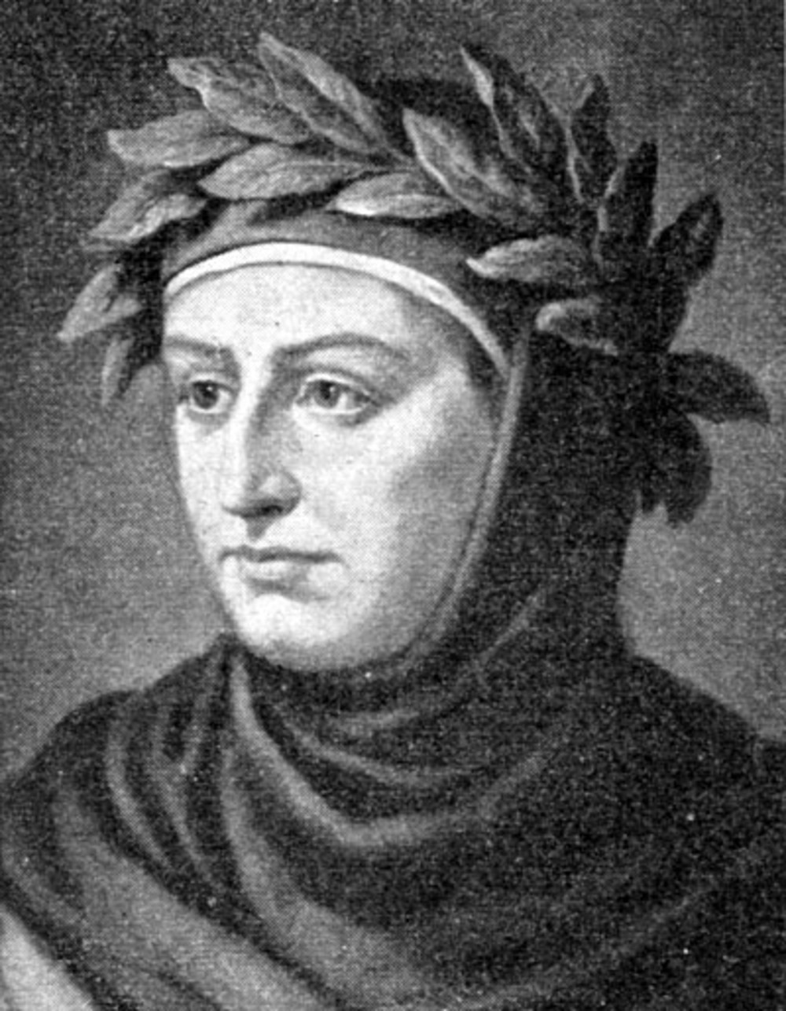
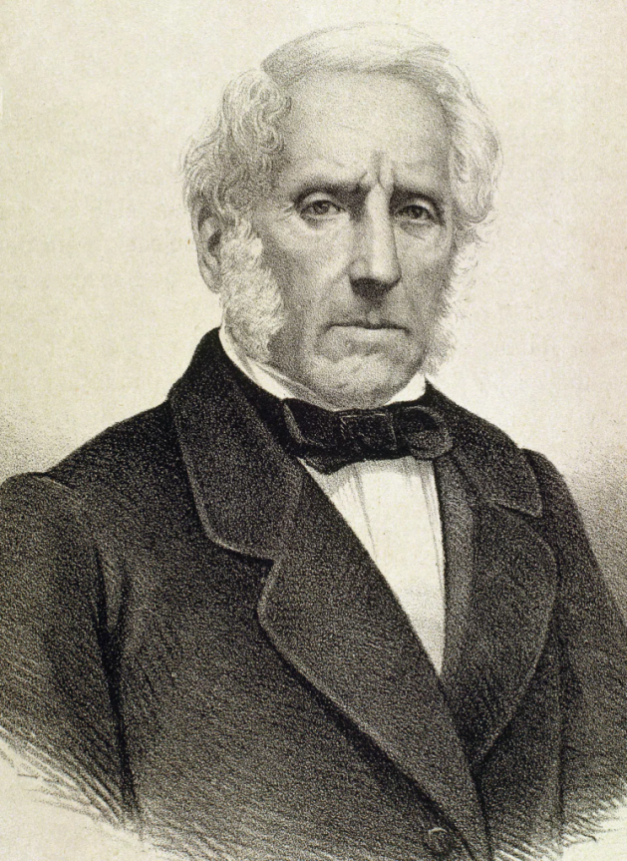
Notes:
Esempi di reazione esistenziale / coping strategy di fronte alla situazione di pestilenza.
Albert Camus («La peste») => reazioni alla pestilenza del tutto individualistiche (esistenzialisticamente sono tutti gettati nella vita isolati): chi fa business, chi si isola, chi si dispera e anche chi riscopre una germinale, istintiva, disperata necessità di avere e dare solidarietà. In modo del tutto laico passa da individuo a persona (individuo relazionato che trova proprio nella interazione con gli altri il senso di sé e della vita.
Alessandro Manzoni («I promessi sposi» – la peste a Milano nel 1630 – «Storia della colonna infame») => empatia, carità cristiana, forse peste = giustizia divina, ma a me sembra piuttosto l’evangelica lettura «Dio fa piovere e manda il sole sui giusti e sugli ingiusti …».
Giovanni Boccaccio («Decameron»): un gruppo di privilegiati Fiorentini (giovani nobili benestanti), quando la peste arriva a Firenze, si isolano in quarantena in una bella villa e hanno l’unico problema di come passare il tempo questi 10 giorni prima di tornarsene in città. Decidono di raccontarsi delle storie e così non annoiarsi…
José Saramago («Ensaio sobre a cegueira» = «Blindness» = «Cecità», 1995) => la società era già «cieca» prima che arrivasse l’epidemia per la sua indifferenza e mancanza di solidarietà; anche nella nuova realtà che fa piazza pulita del potere e dei rapporti sociali precedenti, non sbocciano equità e rispetto, ma brutale sperequazione; continua – o torna – a vedere solo chi si ribella a questo stato di cose…

Slide 28
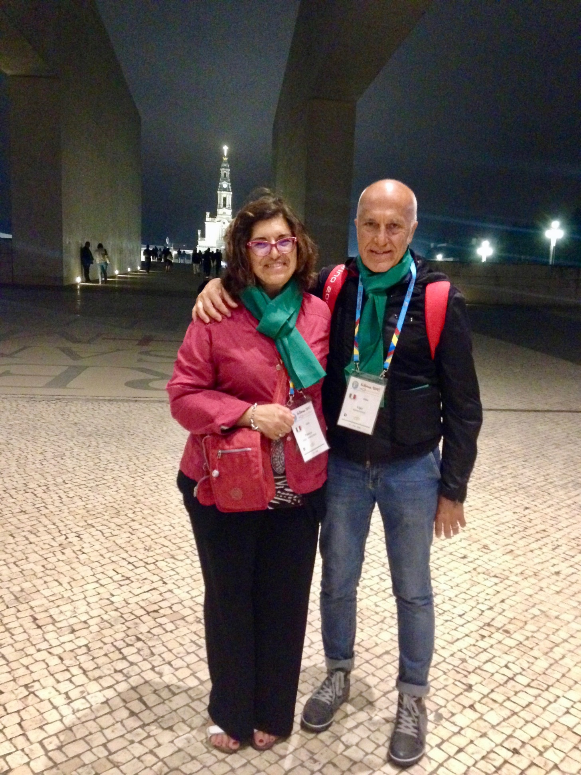
Notes:
Siamo qui a disposizione per condividere tutti i «segni dei tempi» che la pandemia COVID-19 ci ha fatto scoprire e per fare discernimento aiutandoci a vicenda…

